Slide 1

Báo cáo Phân tích Dữ liệu Khám phá (EDA) về Khách hàng Rời bỏ Dịch vụ Ngân hàng

Slide 2



Mục tiêu Phân tích Khách hàng Rời bỏ
Hiểu Hành vi Khách hàng
Dự đoán Khách hàng Nguy cơ
Hỗ trợ Ra quyết định Kinh doanh
Nhận diện đặc điểm và xu hướng liên quan đến việc khách hàng rời bỏ dịch vụ, xác định các yếu tố ảnh hưởng đến quyết định rời bỏ.
Phát triển mô hình học máy để dự đoán chính xác khách hàng có khả năng rời bỏ, hỗ trợ ngân hàng can thiệp kịp thời.
Cung cấp báo cáo chi tiết và khuyến nghị dựa trên dữ liệu để tối ưu hóa chiến lược, giảm tỷ lệ churn và tiết kiệm chi phí.

Slide 3
Tổng quan Dữ liệu Khách hàng
Cấu trúc Dữ liệu
Dữ liệu được sử dụng từ file Customer_Churn_Banker.csv, bao gồm 10.000 dòng và 12 cột. Mỗi dòng đại diện cho một khách hàng với các thông tin chi tiết như điểm tín dụng, quốc gia, giới tính, tuổi, thời gian gắn bó, số dư tài khoản, số sản phẩm sử dụng, có thẻ tín dụng hay không, thành viên tích cực, thu nhập ước tính và biến churn.
customer_id
Mã định danh khách hàng
Số nguyên
credit_score
Điểm tín dụng (350–850)
Số nguyên
country
Quốc gia (France, Germany, Spain)
Chuỗi
gender
Giới tính (Male, Female)
Chuỗi
age
Tuổi (18–92)
Số nguyên
tenure
Thời gian gắn bó (0–10 năm)
Số nguyên
balance
Số dư tài khoản (0–250,898.09)
Số thực
products_number
Số sản phẩm sử dụng (1–4)
Số nguyên
credit_card
Có thẻ tín dụng (1) hay không (0)
Số nguyên
active_member
Thành viên tích cực (1) hay không (0)
Số nguyên
estimated_salary
Thu nhập ước tính (11.58–199,992.48)
Số thực
churn
Rời bỏ dịch vụ (1) hay không (0)
Số nguyên

Slide 4
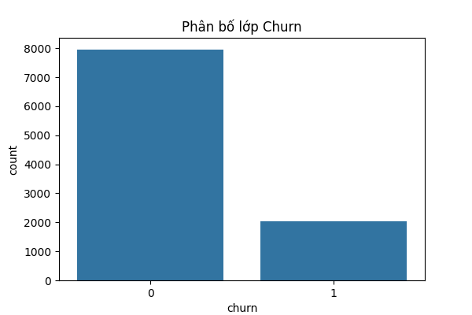
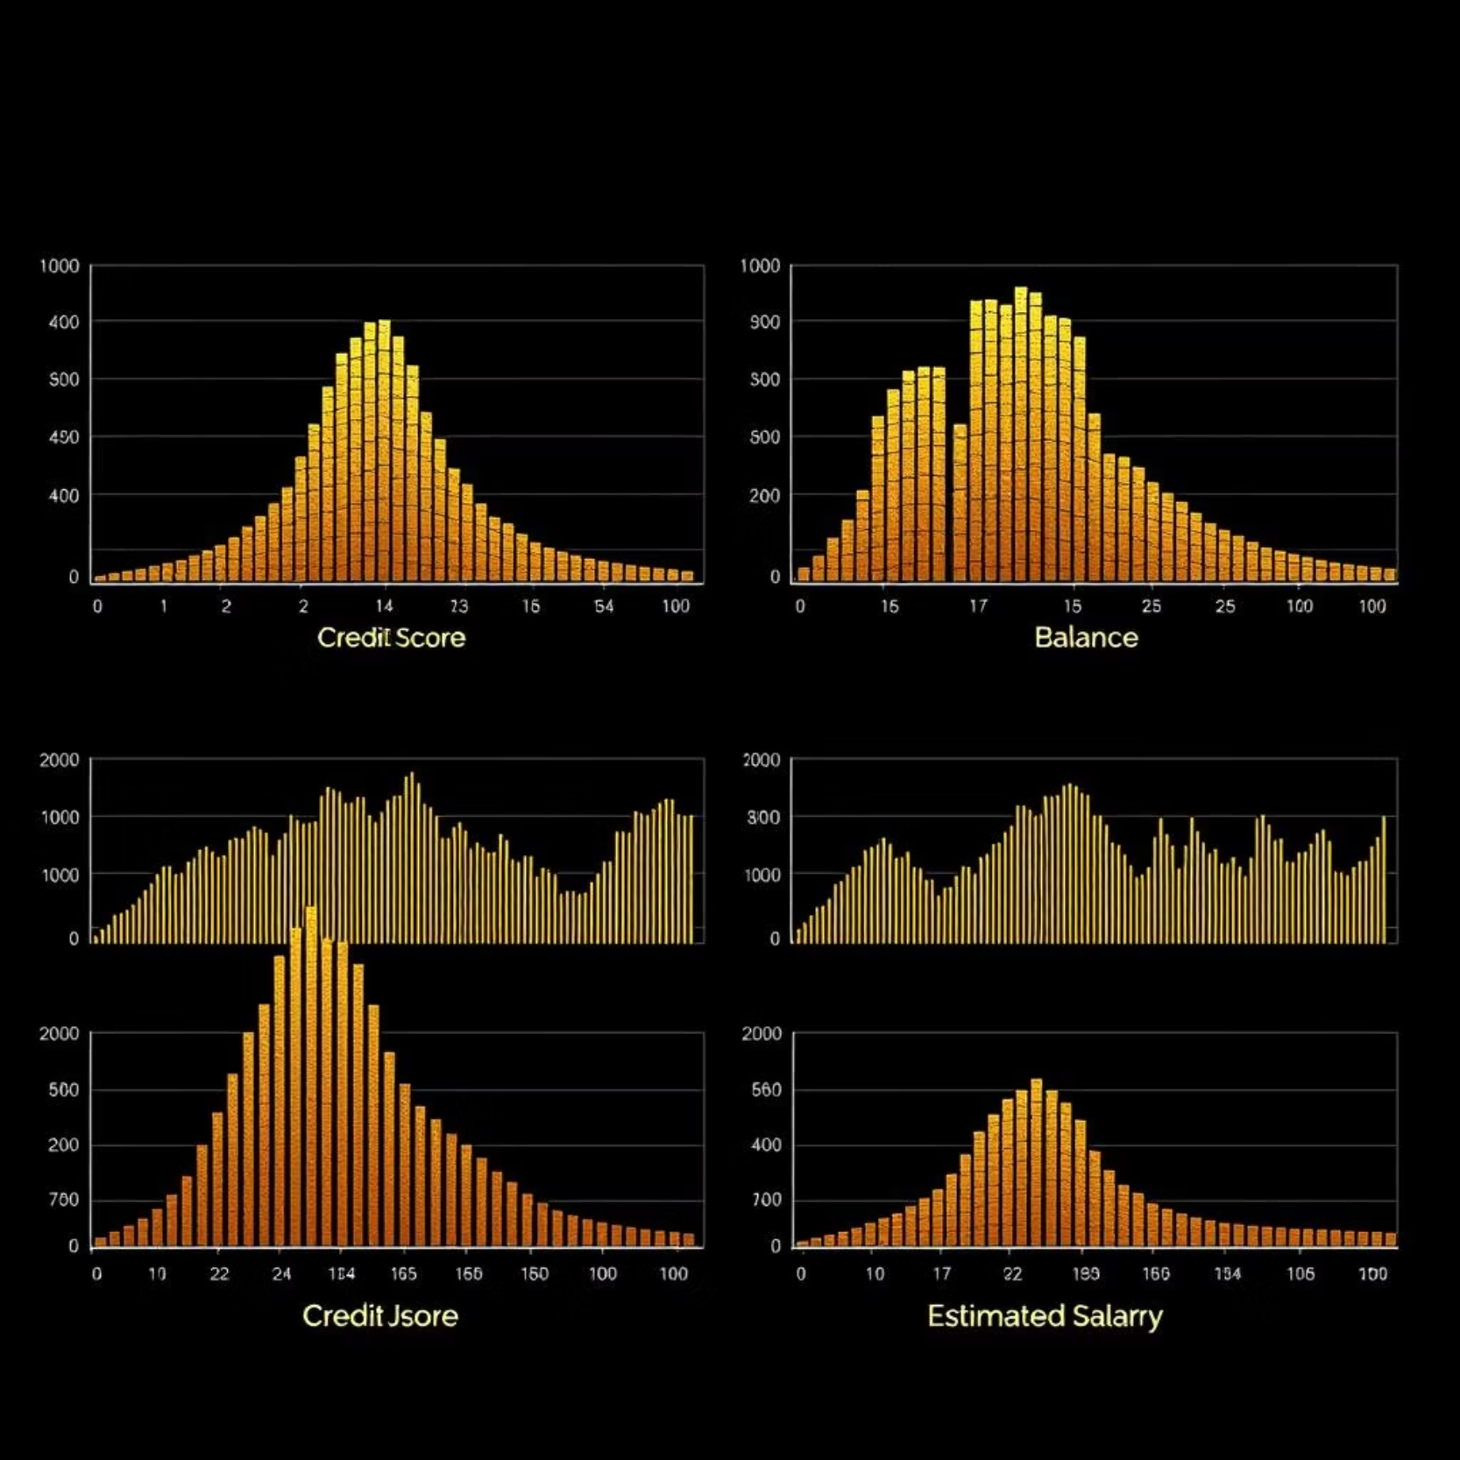
Thống kê mô tả
Các biến số như điểm tín dụng, tuổi, thời gian gắn bó, số dư tài khoản, số sản phẩm và thu nhập ước tính đều được phân tích chi tiết. Khoảng 50% khách hàng có số dư tài khoản bằng 0. Hầu hết khách hàng sử dụng 1-2 sản phẩm.
Về biến phân loại:
Pháp chiếm 50.14%, Đức 25.09%, Tây Ban Nha 24.77%.
Nam giới chiếm 54.57%, nữ giới 45.43%. 70.55% khách hàng có thẻ tín dụng.
Tỷ lệ churn là 20.37%, cho thấy dữ liệu mất cân bằng.
650.53
38.92
Điểm Tín dụng TB
Tuổi TB
Độ lệch chuẩn 96.65
Tập trung 32–44

Slide 5
Phương pháp Xây dựng Mô hình
Mô hình Sử dụng
Tối ưu hóa
Logistic Regression: Đơn giản, dễ hiểu, mạnh mẽ, cung cấp hệ số đặc trưng rõ ràng.
Sử dụng GridSearchCV để tìm siêu tham số tốt nhất.
Thử nghiệm ngưỡng phân loại (0.2, 0.25, 0.3, 0.4, 0.5) để tối ưu Recall lớp 1.
Random Forest: Dựa trên tập hợp nhiều cây quyết định, hiệu quả với dữ liệu phức tạp.
XGBoost: Mô hình tiên tiến, xử lý tốt dữ liệu mất cân bằng, độ chính xác cao.
Kỹ thuật Xử lý Mất cân bằng
Chỉ số Đánh giá
SMOTE: Tạo mẫu tổng hợp cho lớp thiểu số.
Ưu tiên Recall lớp 1 để phát hiện tối đa khách hàng churn.
RUS: Giảm mẫu lớp đa số ngẫu nhiên.
Sử dụng Confusion Matrix và Classification Report.
ADASYN: Tạo mẫu tổng hợp tập trung vào các mẫu khó phân loại.
Precision và Accuracy là chỉ số phụ, chấp nhận thấp để ưu tiên Recall.
SMOTEENN: Kết hợp SMOTE và loại bỏ nhiễu.

Slide 6
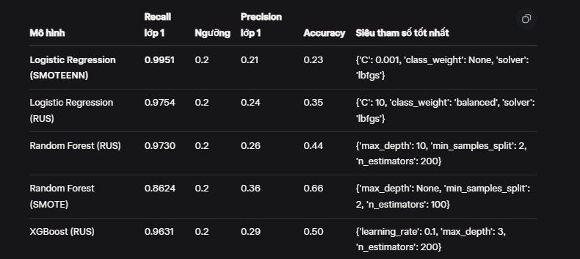
Kết quả Mô hình
Recall Lớp 1
Precision Lớp 1
Accuracy
Mô hình tốt nhất là Logistic Regression (SMOTEENN) với Recall lớp 1 đạt 0.9951, phát hiện 405/407 trường hợp churn. Precision lớp 1 thấp (0.21) do nhiều False Positives, nhưng chấp nhận được để ưu tiên phát hiện tối đa khách hàng churn.

Slide 7
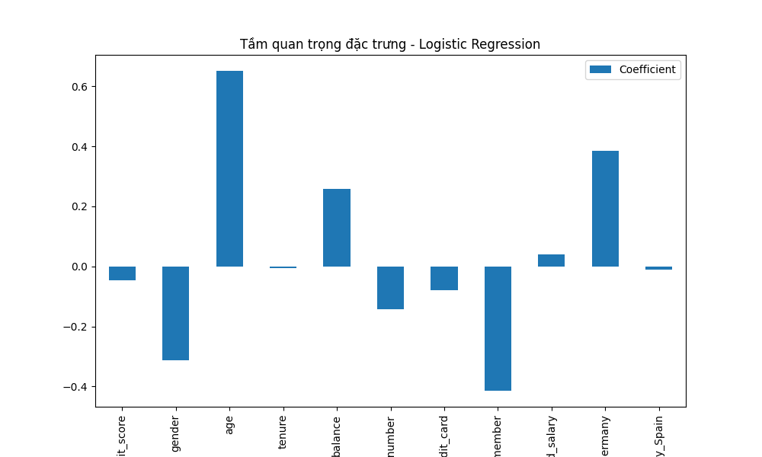
Phân tích Đặc trưng Quan trọng
Dựa trên mô hình Logistic Regression (SMOTEENN), các yếu tố sau có ảnh hưởng đáng kể đến khả năng khách hàng rời bỏ dịch vụ:
Tuổi (0.6513): Khách hàng lớn tuổi có nguy cơ churn cao hơn.
Quốc gia Đức (0.3857): Khách hàng ở Đức dễ churn hơn so với các quốc gia khác.
Số dư tài khoản (0.2593): Số dư tài khoản cao liên quan đến khả năng churn cao.
Thành viên hoạt động (-0.4141): Thành viên tích cực ít có khả năng churn.
Số lượng sản phẩm (-0.1438): Sử dụng nhiều sản phẩm giảm nguy cơ churn.

Slide 8
Mô hình được Chọn và Khuyến nghị
Lý do Chọn Mô hình
Khuyến nghị Áp dụng
Logistic Regression (SMOTEENN) được chọn vì:
Triển khai mô hình: Sử dụng Logistic Regression (SMOTEENN) với ngưỡng 0.2 để phát hiện sớm khách hàng có nguy cơ churn, đặc biệt là các nhóm rủi ro cao (lớn tuổi, ở Đức, số dư cao).
Recall lớp 1 cao nhất (0.9951): Phát hiện gần hết khách hàng churn, giảm thiểu thiệt hại do bỏ sót.
Chiến lược giữ chân: Áp dụng ưu đãi cá nhân hóa, tăng cường tương tác với khách hàng tích cực.
Tính đơn giản và diễn giải: Cung cấp hệ số đặc trưng rõ ràng, giúp ngân hàng hiểu các yếu tố ảnh hưởng đến churn.
Cân nhắc chi phí kinh doanh: Đánh giá chi phí của False Positives (giữ chân sai, ví dụ: 10 USD/khách hàng) so với False Negatives (mất khách hàng, ví dụ: 1000 USD/khách hàng). Với 1547 FP và 2 FN, chi phí ước tính là 1547×10+2×1000=17,470USD cho thấy mô hình hiện tại phù hợp nếu chi phí khách hàng rời bỏ cao hơn nhiều.
Phù hợp với yêu cầu: Ưu tiên Recall và khả năng diễn giải.
Mặc dù Precision thấp (0.21) dẫn đến nhiều False Positives, chi phí bỏ sót khách hàng thường cao hơn chi phí giữ chân sai, nên đây là sự đánh đổi chấp nhận được.

